Slide 1
Evolução dos Computadores
Sistemas de Informação
Prof. Carlos Alberto
1ª Edição | 2011

Slide 2
Capítulo 1
A Evolução dos Computadores

Slide 3
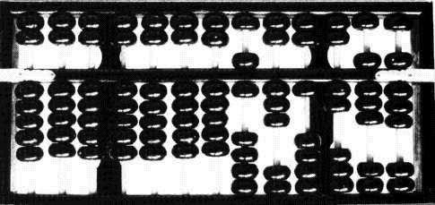
Capítulo 1
A Evolução dos Computadores
Antigamente, alguns povos utilizavam pedras, conchas e ábacos para a realização de cálculos.
Procurando agilizar a elaboração de cálculos, diversos dispositivos foram inventados...

Slide 4

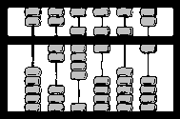
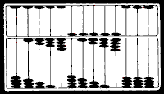
Geração Zero (? - 1945) – Mecânicos
Ábaco (2000AC)
Inventado pelos Chineses, sendo utilizado ainda hoje.
Uma pessoa treinada pode efetuar operações de soma,
subtração, multiplicação, divisão e radiciação com
velocidade comparável a de uma maquina de calcular

Slide 5
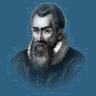
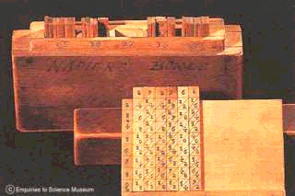
Capítulo 1
A Evolução dos Computadores
1600 A régua de cálculo foi inventada pelo escocês John Napier (inventor dos logaritmos e do conceito de ponto decimal)

Slide 6

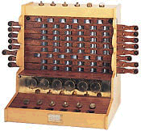
Capítulo 1
A Evolução dos Computadores
1603 Máquina de calcular muito primitiva, elaborada por Wilhelm Schickard, matemático e astrônomo inglês.

Slide 7
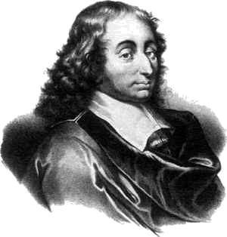
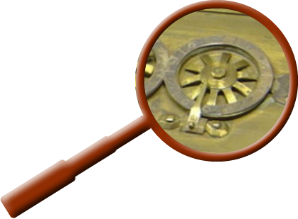
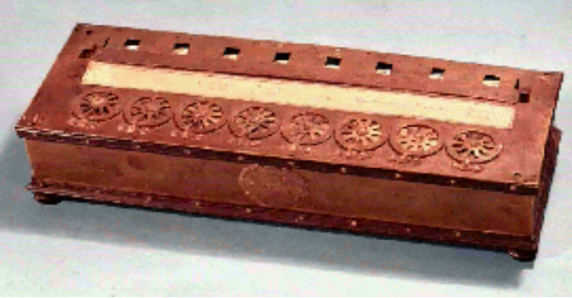
Capítulo 1
A Evolução dos Computadores
1642 Pascal construiu a Pascaline, primeira máquina mecânica de calcular. Com a rotação de engrenagens ela permitia a realização de somas e subtrações

Slide 8
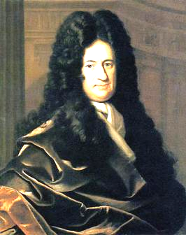
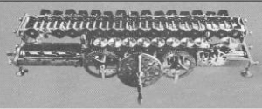
Capítulo 1
A Evolução dos Computadores
1671 Leibnitz construiu uma calculadora com multiplicação e divisão, aprimorando o projeto de Pascal.

Slide 9
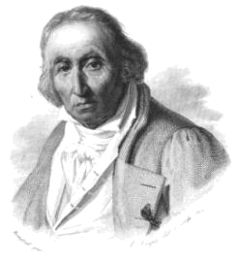
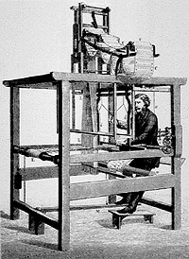
Capítulo 1
A Evolução dos Computadores
1801 o tecelão francês, Joseph-Marie Jacquard, construiu uma máquina de tear comandada por cartões (ou placas) perfurados e enfileirados.
Com a utilização de placas perfuradas era possível controlar teares, que passavam a fazer desenhos pré-estabelecidos.
Dessa forma, Jacquard criava o que podemos considerar o primeiro sistema de armazenamento de informações para automação de funções.
Nota: esse processo desencadeou uma revolta popular, pois temia-se que ele gerasse desemprego nas tecelagens.

Slide 10
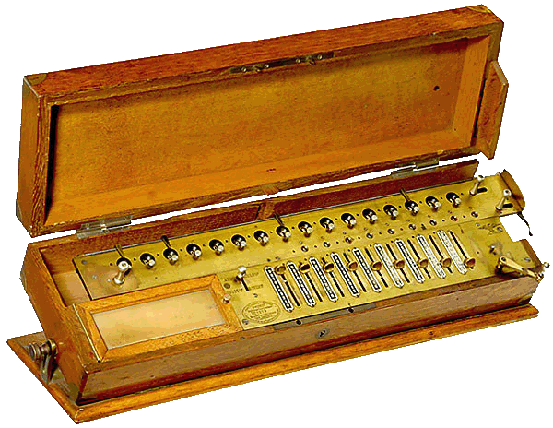
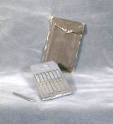
Capítulo 1
A Evolução dos Computadores
1820 Charles Thomas de Colmar, na França, aperfeiçoou a máquina desenvolvida por Leibnitz lançando-a comercialmente, com grande sucesso, a calculadora ARITHOMETER.
Este tipo de equipamento chegou a ser utilizado, com modificações, até o século XX.
Versão de bolso, produzida pela Tasco, até meados dos anos 1970. Permitia a realização de soma e subtração de números inteiros.

Slide 11
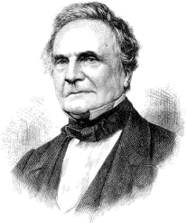
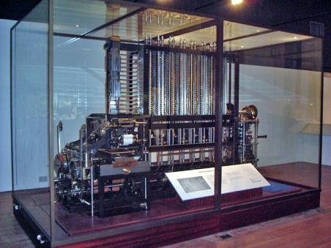
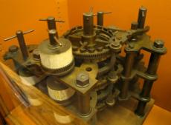
Capítulo 1
A Evolução dos Computadores
1822 - O matemático Babbage construiu a máquina diferencial, para calcular tabelas de funções logaritmos e funções trigonométricas.

Slide 12
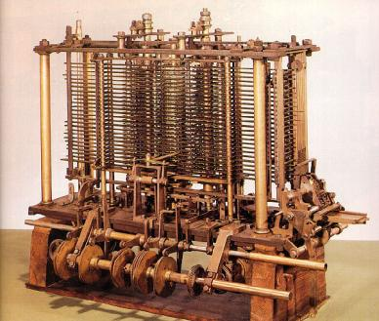
Capítulo 1
A Evolução dos Computadores
1834 Charles Babbage inventava a Máquina Analítica (o projeto nunca foi concluído durante a vida de Babbage, devido às constantes inovações introduzidas).
Essa máquina possuía dispositivos de entrada para ler cartões perfurados com instruções a serem executadas.
Além disso, possuía unidade de memória na qual se guardavam informações para uso futuro e também um dispositivo de impressão de cartões.
Por esse projeto, Babbage é considerado, por muitos, o Pai do Computador.

Slide 13
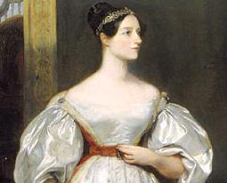
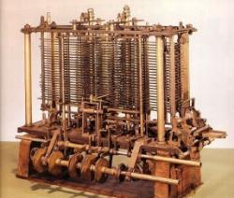
Capítulo 1
A Evolução dos Computadores
Ada Lovelace desenvolveu os algoritmos que permitiriam à Máquina Analítica computar os valores de funções matemáticas. É considerada a primeira programadora de toda a história.

Slide 14
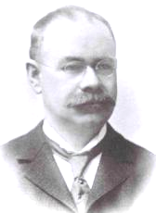
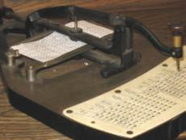
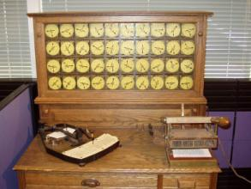
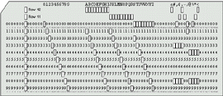
Capítulo 1
A Evolução dos Computadores
Herman Hollerith, nos Estados Unidos, inventou uma máquina para auxiliar na tabulação dos dados do censo americano de 1890.
Com essa máquina os dados do censo americano foram processados em apenas seis semanas. O censo anterior havia consumido sete anos, utilizando o processo tradicional.
Hollerith foi o fundador da Tabulating Machine Company em 1826. Essa empresa cresceu e passou a chamar-se International Business Machines ou IBM.

Slide 15
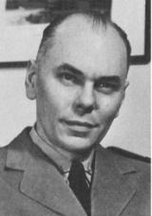
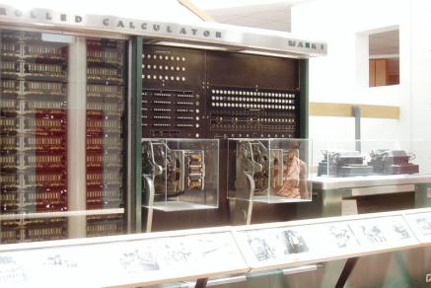
Capítulo 1
A Evolução dos Computadores
1937 Howard Aiken, em associação com a IBM, desenvolveu o primeiro computador eletromecânico, com à utilização de relês.
Esse equipamento chamava-se MARCK1, tendo por objetivo calcular as trajetórias de projéteis para a Marinha Americana.

Slide 16
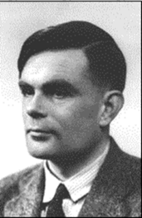
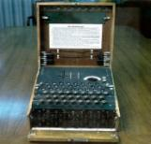
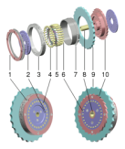
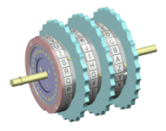
Capítulo 1
A Evolução dos Computadores
Alan Mathison Turing
Durante a Segunda Guerra o matemático britânico Alan Mathison Turing conduziu o desenvolvimento de uma maquina capaz de decifrar o código secreto das maquinas alemãs Enigma.
Em 1943, em Londres, sua equipe concluiu o desenvolvimento do Colossus, o qual foi o primeiro equipamento digital especificamente desenvolvido para decifrar mensagens codificadas (especialmente pela máquina alemã Enigma).
Máquina Enigma e Parte de Seu Sistema de Rotores

Slide 17
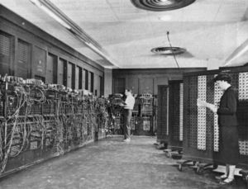
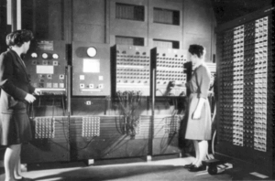
Capítulo 1
A Evolução dos Computadores
1946 Nos EUA surgia o ENIAC (Eletronic Numeric Integrator Analyser and Computer).
Ele contava com 18.000 válvulas, 10.000 capacitores, milhares de relês e resistores, além de milhares de quilômetros de fios e cabos.
O ENIAC ocupava 170 m² e conseguia efetuar 5000 operações por segundo, tendo sido projetado originalmente para cálculos de trajetórias de mísseis.

Slide 18
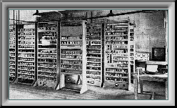
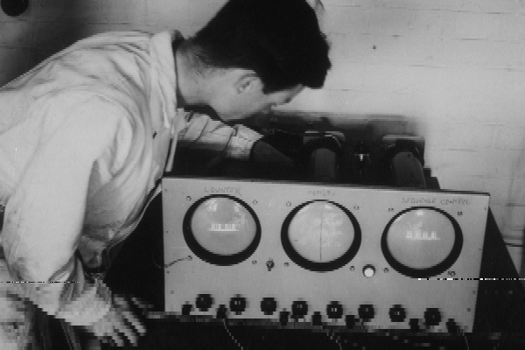
Capítulo 1
A Evolução dos Computadores
1949: Com o Edsac, surgem os
primeiros “monitores de vídeo”.
Os Primeiros Monitores de Vídeo
Uma característica interessante do Edsac foi o uso de tubos de raios catódicos para mostrar o conteúdo da memória e registros.
PROJETADO E CONSTRUÍDO PELA UNIVERSIDADE DE CAMBRIDGE, INGLATERRA, O EDSAC ARMAZENAVA PROGRAMAS PARA A EXECUÇÃO DE INSTRUÇÕES. SUA OPERAÇÃO TEVE INÍCIO EM 6 DE MAIO DE 1949, CERCA DE TRÊS ANOS DEPOIS DO SURGIMENTO DO ENIAC.

Slide 19
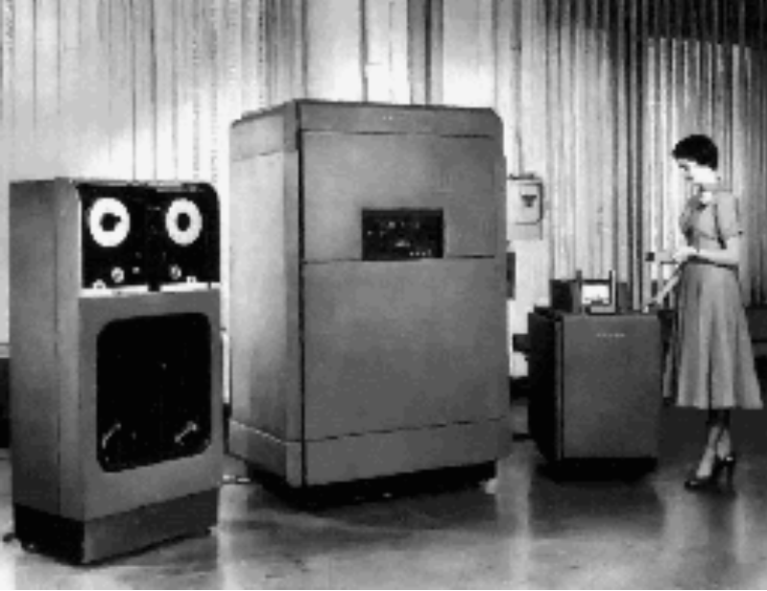
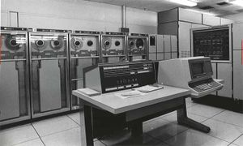
Capítulo 1
A Evolução dos Computadores
1951 O UNIVAC (Universal Automated Computer) surgia como o primeiro computador comercial, tendo sido adquirido pelo serviço recenseamento americano.
UNIVAC 1108 (1964)

Slide 20
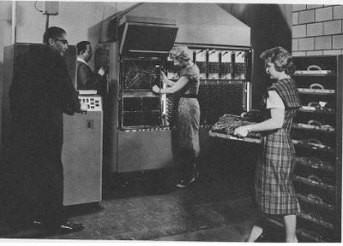
Capítulo 1
A Evolução dos Computadores
1954 John Von Newmann, nos Estados Unidos, criava o conceito de programa de computador armazenado na memória.
Com isso, não seria necessário alterar circuitos elétricos para indicar quais as tarefas que deveriam ser executadas pelos computadores.
1957 chegou ao Brasil o primeiro computador. Era um Univac-120, adquirido pelo Governo do Estado de São Paulo para calcular o consumo de água na capital.

Slide 21

O Modelo de von Neumann
Unidade
de memória
Unidade
de entrada
Unidade
Aritmética
e lógica
Unidade
de saída
Unidade
de controle
O Modelo de Barramento do Sistema
CPU
(ALU,
Registradores
e Controle)
Memória
Entrada e
Saída (E/S)
Barramentos do Sistema
Barramento de Dados

Slide 22
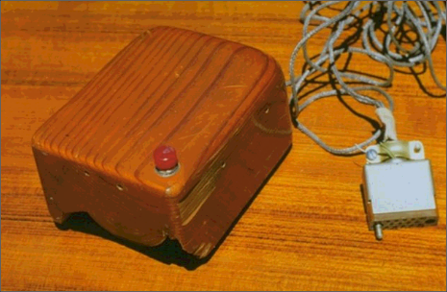
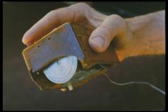
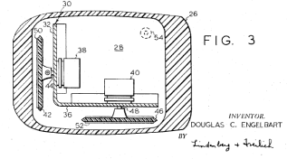
Capítulo 1
A Evolução dos Computadores
No início da década de 1960, o mouse foi desenvolvido por Doug Engelbart, pesquisador da Universidade de Stanford.
Muitas pessoas acreditam que o mouse tenha sido inventado pelos pesquisadores do laboratório de pesquisa da Xerox em Palo Alto, Califórnia (Palo Alto Research Center - PARC).
Essa percepção é reforçada por uma cena do filme Os Piratas do Vale do Silício, filme produzido para a TV a cabo e estreado por Anthony Michael Hall (interpretando Bill Gates) e Noah Wyle (interpretando Steve Jobs).

Slide 23
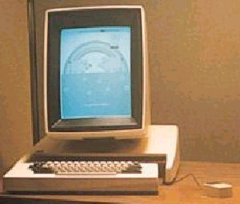
Capítulo 1
A Evolução dos Computadores
Alguns anos depois da apresentação pública do mouse, coisas interessantes estavam acontecendo no PARC da XEROX (Palo Alto Research Center - Centro de Pesquisas de Palo Alto).
A XEROX estava procurando um meio de simplificar a edição de documentos, jornais e revistas e desenvolveu um computador denominado Alto, que incluía uma interface gráfica e mouse, possibilitando uma edição muito mais fácil de documentos e textos.
Mas a Xerox não sabia o que fazer com isso!

Slide 24
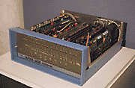
Capítulo 1
A Evolução dos Computadores
Com o avanço da indústria eletrônica, os circuitos integrados passaram a ser mais poderosos e mais baratos.
Em meados dos anos 1970 já era razoavelmente comum a utilização de calculadoras eletrônicas em cursos técnicos, por exemplo.
Em 1975 surgia o que podemos chamar de o primeiro microcomputador, produzido pela MITS (Micro Instrumentation and Telemetry Systems).
O Altair 8800 podia ser encontrado tanto em kits para montar quanto já montado.

Slide 25
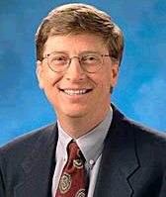
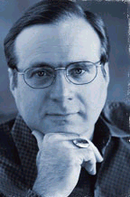
Capítulo 1
A Evolução dos Computadores
Os fundadores da Microsoft
William (Bill) H. Gates nasceu em 28 de outubro de 1955 em Seattle.
Aos 13 anos, começou a se interessar pela programação de computadores, pois a associação de pais de sua escola havia alugado um terminal de um equipamento de grande porte.
Nessa época, conheceu Paul Allen (nascido em 21 de janeiro de 1953 em Seattle), que estudava na mesma escola e também estava interessado em programação.
O interesse de ambos foi além da escola. Quando a associação de pais não renovou o aluguel do terminal que eles utilizavam, Gates e Paul Allen passaram a trabalhar em empresas de processamento de dados em troca da horas livres para poderem desenvolver seus próprios programas.
Em 1971 Allen entrou para a Washington State University e em 1973, Gates entra na Universidade de Harvard.

Slide 26
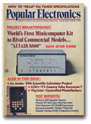
Capítulo 1
A Evolução dos Computadores
Com o lançamento do Altair 8800, Gates e Allen resolvem desenvolver uma versão do Basic (linguagem de programação) para ele.
Para convencer a MITS (fabricante do Altair) a aceitar o projeto, Paul Allen vai até eles e apresenta o Traf-O-Data, equipamento anteriormente desenvolvido por ele juntamente com Bill Gates para verificar estatísticas de tráfego de veículos..
Tendo sido aceitos para desenvolver a primeira linguagem de programação para o primeiro microcomputador, Gates larga Harvard e junto com Paul Allen funda a Micro Soft, na cidade de Albuquerque, Novo México, EUA.

Slide 27
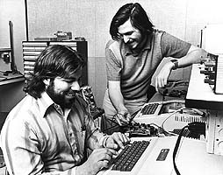
Capítulo 1
A Evolução dos Computadores
Em 1976 Steve Wozniak e Steve Jobs
lançavam o Apple, construído na garagem dos pais de Jobs.
Nessa época sugiram outros equipamentos, como o TSR 80 da Radio Shack e o PET da Comodore
.
Foto da década de 1970 com Sthephen Wozniak e Steve Jobs

Slide 28
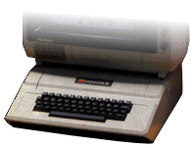
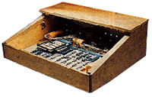
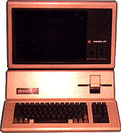

Capítulo 1
A Evolução dos Computadores
Apple II e II plus
1977 e 1979
Apple I - 1976
Apple III e III plus
1980

Slide 29

Capítulo 1
A Evolução dos Computadores
O Apple II foi um enorme sucesso comercial.
Em 1981 a IBM lançava o PC (Personal Computer), um microcomputador com maior capacidade de processamento do que o Apple II.
A Microsoft convenceu a IBM a adotar o seu sistema operacional DOS como uma das opções para o IBM-PC.

Slide 30


Capítulo 1
A Evolução dos Computadores
Apple IIe Com Interface Gráfica (Lisa) 1983
A Apple lança um sistema operacional gráfico
O alto custo do Lisa (mais de US$ 10 mil) dificultou suas vendas.

Slide 31


Capítulo 1
A Evolução dos Computadores
Em 1984 foi lançado o Macintosh.
O Macintosh foi uma revisão do Lisa, com menor performance porém com custo bastante reduzido.

Slide 32


Capítulo 1
A Evolução dos Computadores
Microsoft lança o Windows 1.0 em 1985

Slide 33

Capítulo 1
A Evolução dos Computadores
Microsoft lança o Windows 2.0 em 1987

Slide 34

Capítulo 1
A Evolução dos Computadores
Microsoft lança o Windows 3.0 em 1990

Slide 35

Capítulo 1
A Evolução dos Computadores

